Slide 1


Фаланстер
Как мы открывали данные
к Дню Открытых Данных
2014
Михаил Волчек

Slide 2

Содержание
Причем здесь футбол?
Взаимодействие в организации
Солит 2013
Фаланстер и сообщества

Slide 3
Причем здесь футбол?
Прозрачность и много данных

Slide 4
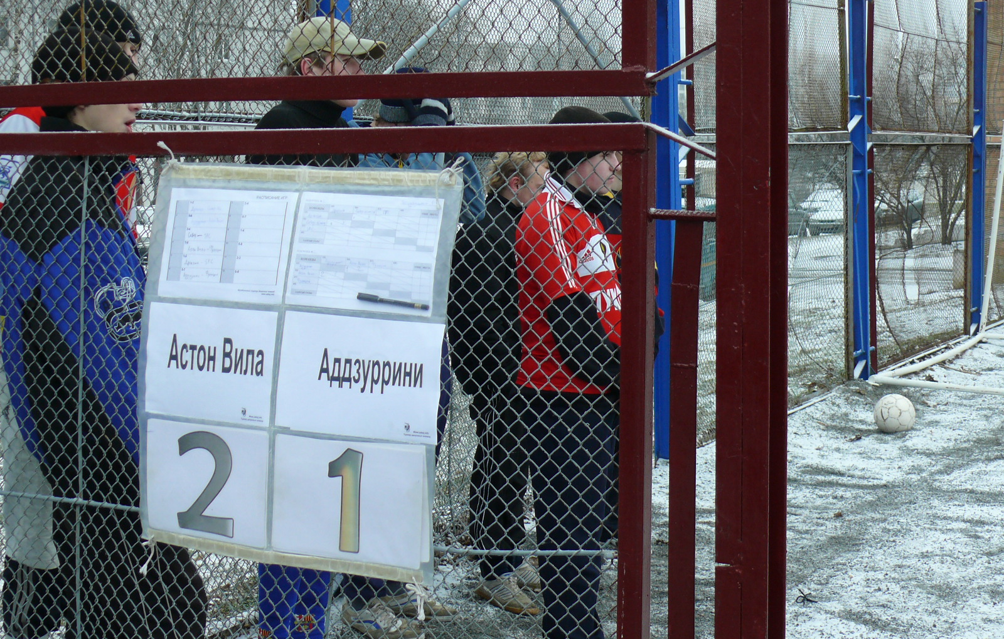

Slide 5
Данные
Их собиралось очень много
Мы не успевали обрабатывать
Футболистам они нужны были

Slide 6
Взаимодействие в организации
Работа команды

Slide 7
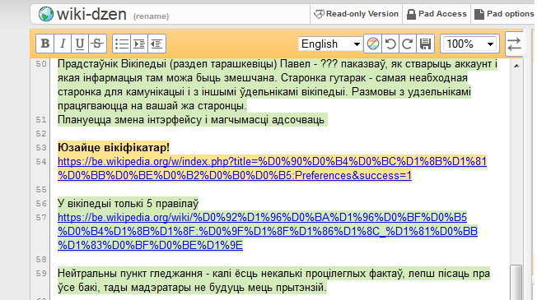

Slide 8
Данные
Их собиралось ещё больше
Они ранжировались на рутинные и обще полезные
Мы попытались их организовывать

Slide 9
2010-2013-…
Mediawiki (wiki.falanster.by)
Etherpad (by.piratenpad.de)
Сайт (база знаний)
Trello
G-docs
Dropbox
Calendar
….

Slide 10
Солит 2013
Взаимодействие

Slide 11
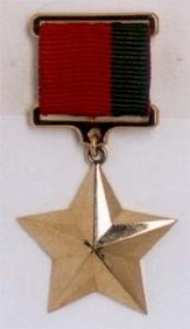
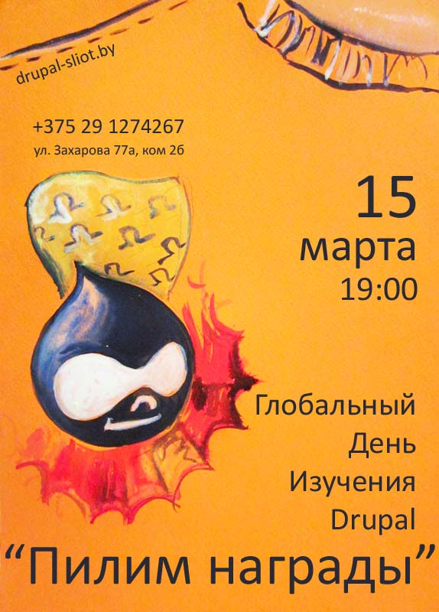
Узнагароды Беларусі
http://nagrady.by

Slide 12
Фаланстер и сообщества
экосистема

Slide 13
Экосистема
Вики, друпал, линукс сообщества
Творческие Общины (Creative Commons)
Пиратское движение
Крипто круги
Велодвижение
Открытые данные …

Slide 14
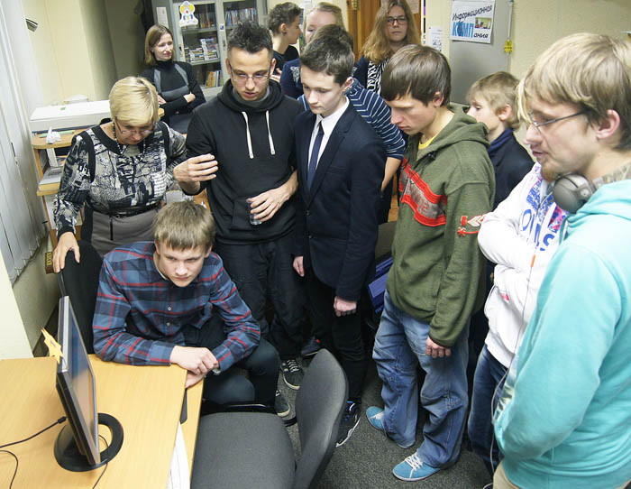
Drupal сообщество

Slide 15
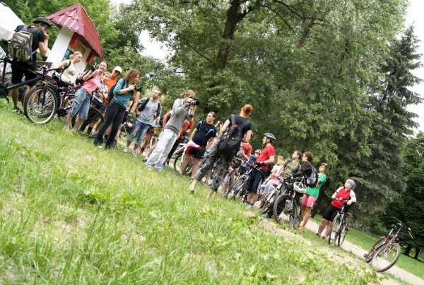
Вело самоорганизация

Slide 16
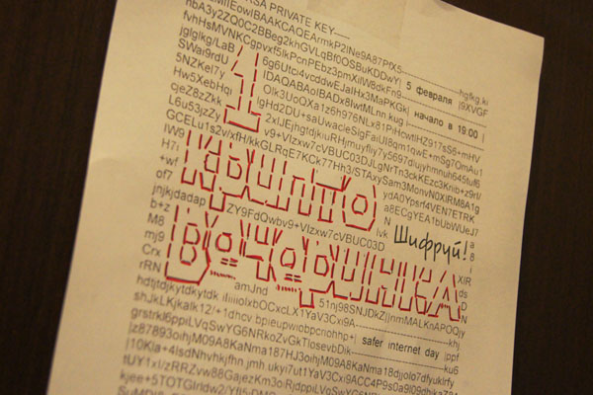
Крипто круги

Slide 17
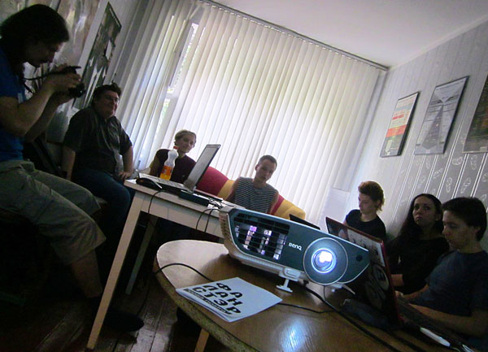
Вики и линукс сообщества

Slide 18
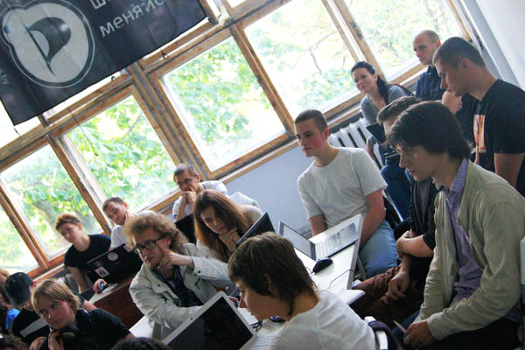
Пиратское движение

Slide 19
Принципы развития ОД
Прозрачность (управления, принятие решений, открытых форматов данных)
Взаимодействие (с властью, сообществ, талака)
Участие (совместные обсуждения, решения)

Slide 20

Фаланстер ждёт вас!

Slide 21
Контакты
Михаил Волчек
@mikhail_volchek + FB + VK
falanster.by

